Slide 1
Презентация Предметно-развивающая среда группы с элементами краеведения.
Подготовила: Петренко И.А.

Slide 2
Знакомство с родным краем
Краеведение- это совокупность знаний об истории, природе, быту, культуре родного края. Это-то самое наследство, которое мы должны не только использовать по назначению в жизни, а и беречь, развивая и распространяя среди потомков.
Краеведение способствует формированию у дошкольников целостных представлений об окружающей природе, социальной среде родного края и места человека в ней, чувства собственного достоинства, гармоническое проявление патриотических чувств и культуры общения.

Slide 3
Задачи
Воспитывать духовно-нравственные качества и патриотические чувства в процессе формирования у детей краеведческих знаний доступных пониманию дошкольников.
Развивать эстетические чувства, эмоциональную отзывчивость на красоту родного края.

Slide 4
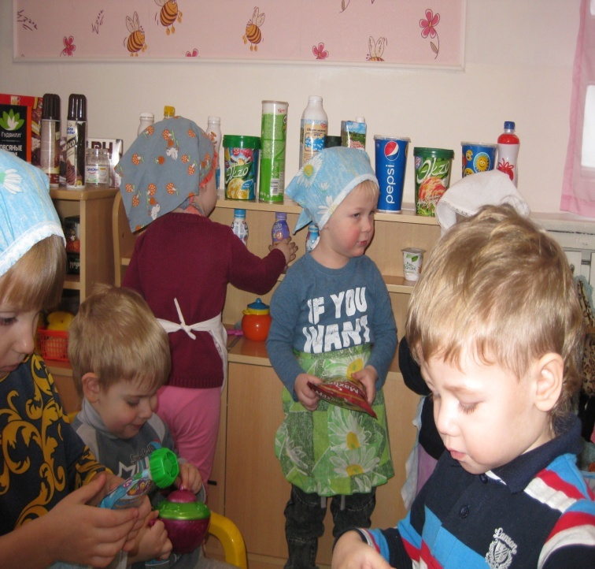
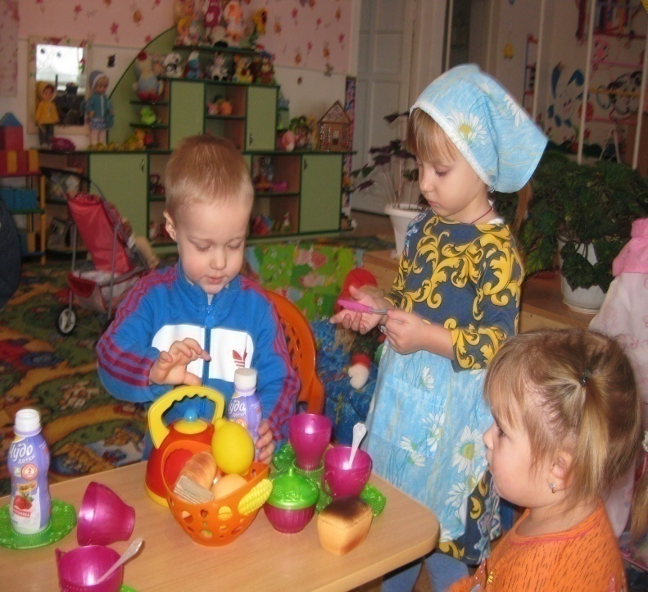
Уголок сюжетно-ролевой игры
В младшем дошкольном возрасте ближайшее окружение ребенка- семья. Через сюжетно-ролевую игру ребенку прививаются чувства родства с семьей, закладываются основы привязанности к своей семье, формируются понятия: «Я- член семьи», «Мой дом- моя семья».

Slide 5
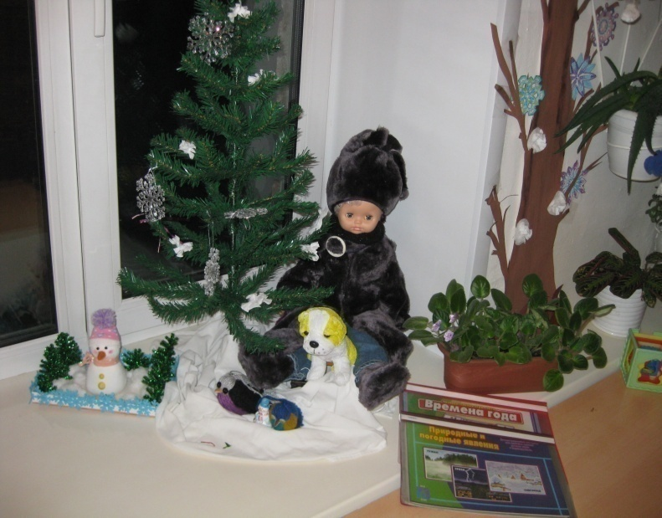
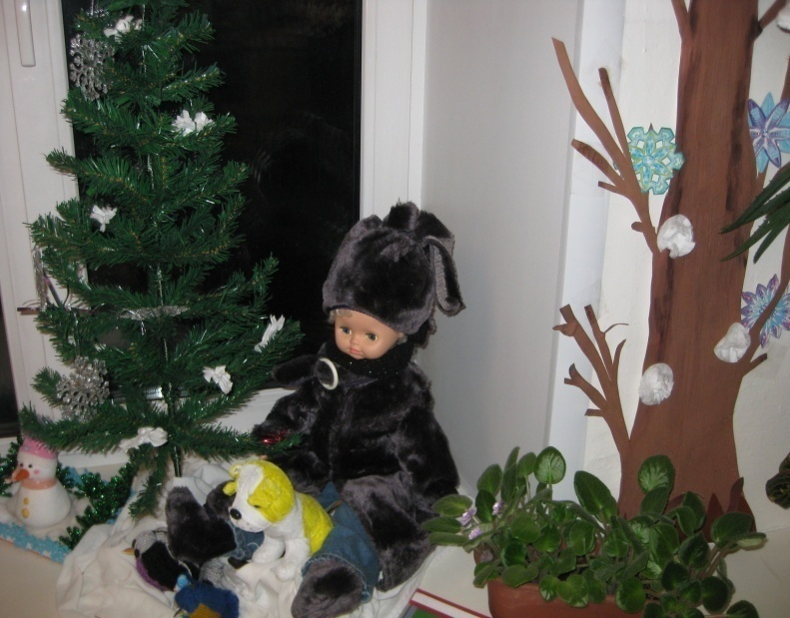
Уголок природы
Мир природы встречает ребенка морем звуков и запахов, тысячами разных загадок и тайн, заставляет остановиться, прислушаться, присмотреться, задуматься.

Slide 6
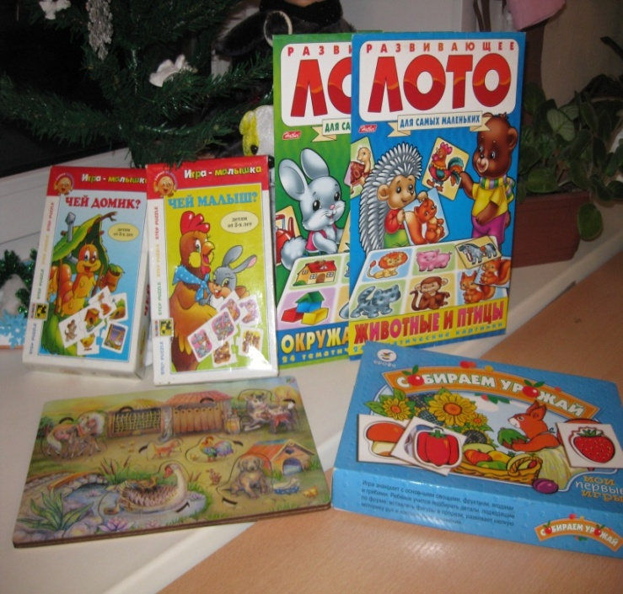
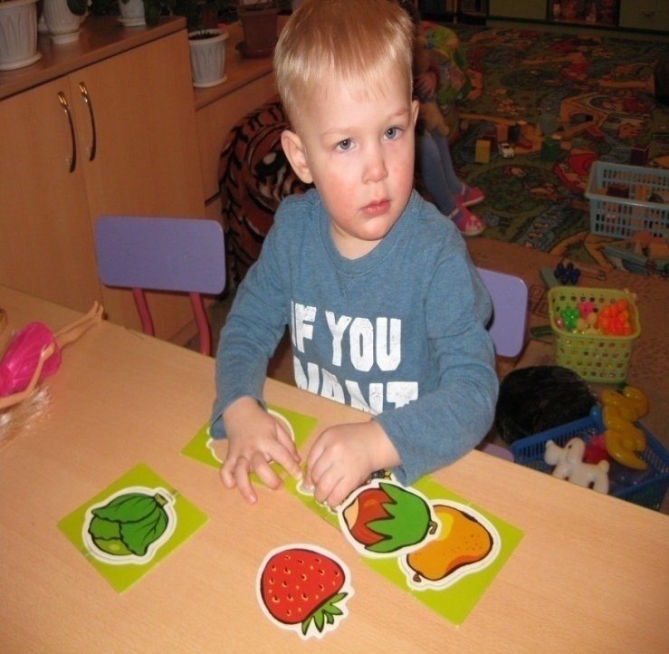
Развивающие игры по краеведению
Включение элементов развивающей игры в процесс формирования у детей представления о краеведении, создает эмоциональный фон, который может обеспечить более эффективный результат освоения знаний.

Slide 7
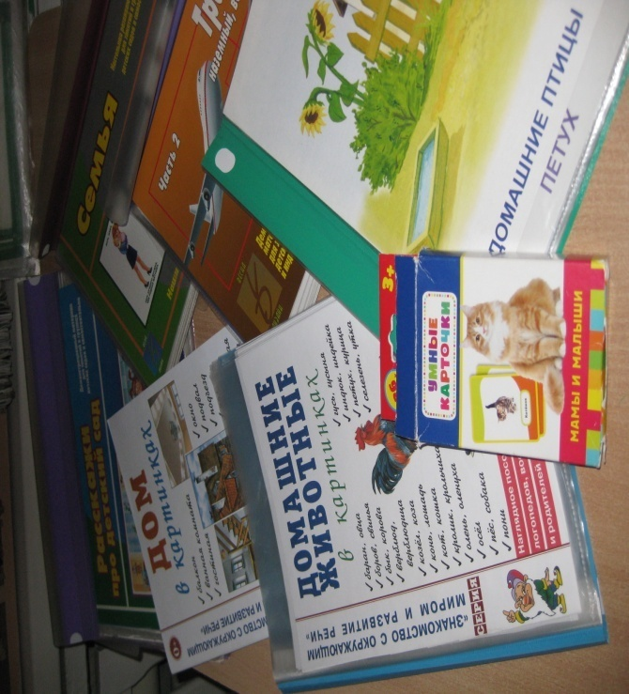
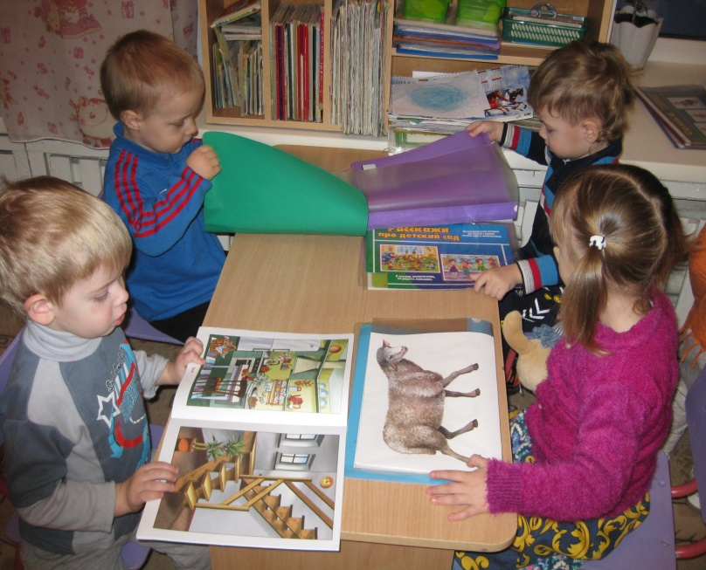
Уголок книги
Маленький ребенок верит слову писателя, слушая художественные произведения он живет жизнью героев, сочувствует добру, осуждает зло, у него вырабатывается определенное отношение к явлениям окружающей жизни и поступкам людей.

Slide 8
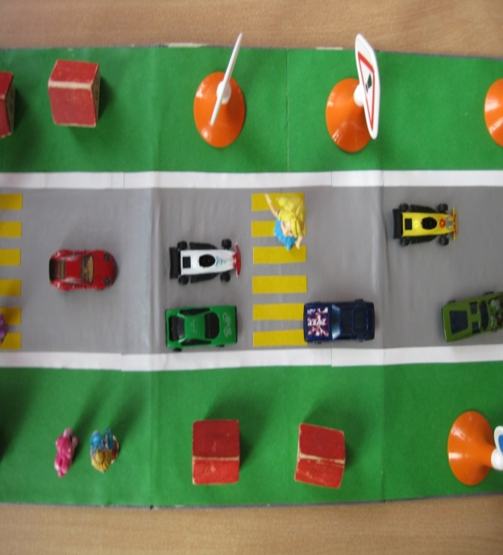
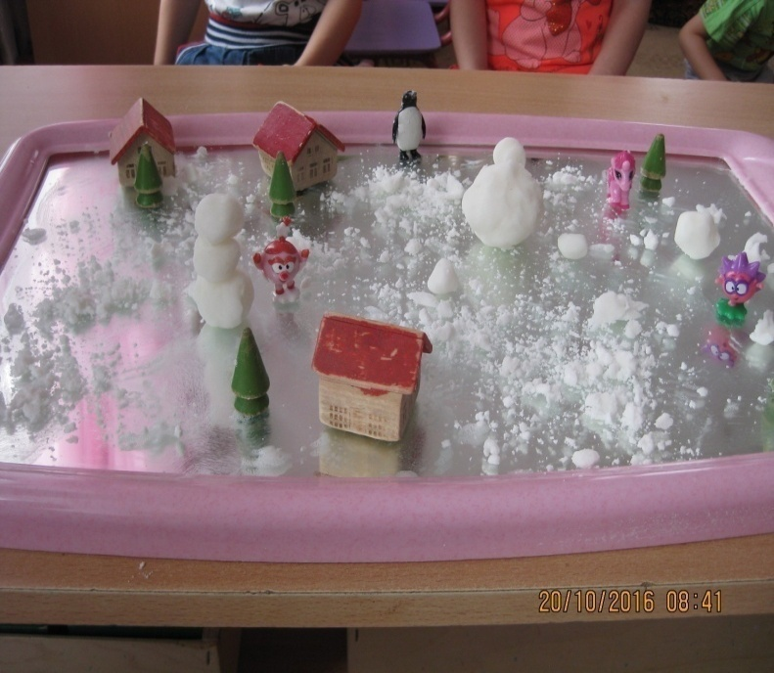
Проект: «Моя улица»
Формирование интереса к своему городу с ближайшим окружением- улицами, общественными и жилыми зданиями, транспортом.

